Slide 1
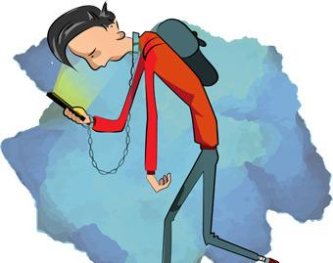
Programy primární prevence
NOVĚ I PRO MATEŘSKÉ ŠKOLKY

Slide 2
Primární prevence rizikového chování dětí a dospívajících, besedy pro dospělé
Bc. Kateřina Kunická
https://primarni-prevence.cz/
tel. 721 648 806

Slide 3
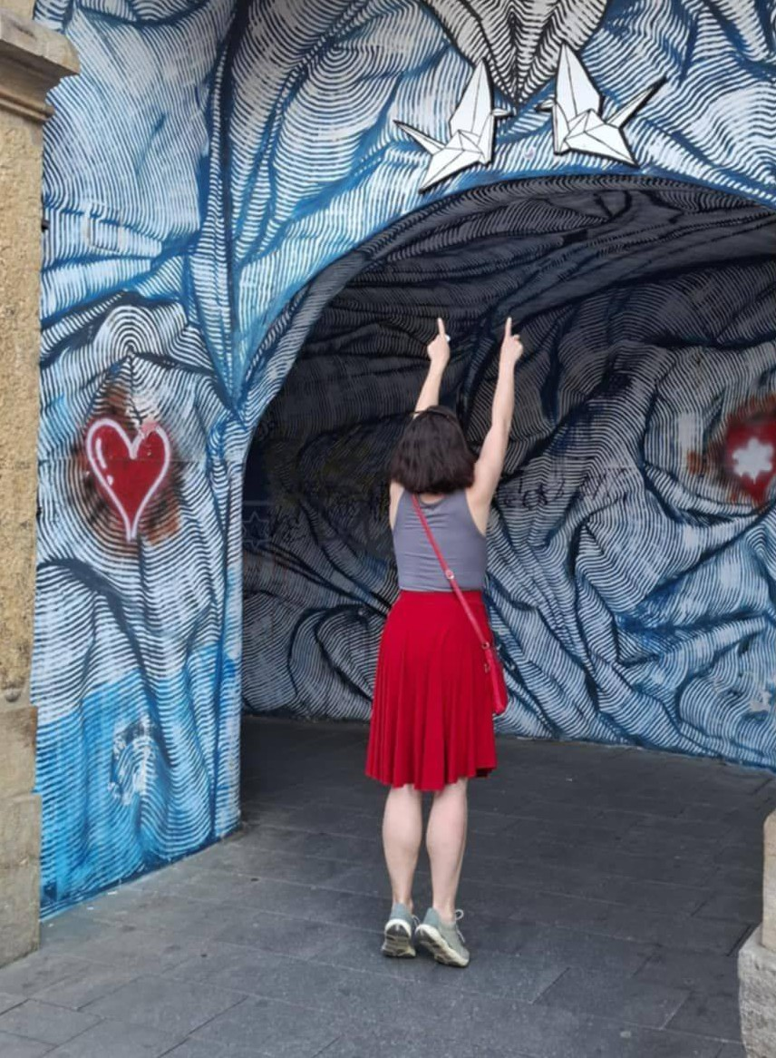
Kdo jsem?
od 2018 lektorka všeobecné primární prevence (od 2020 zejm. jako OSVČ)
od 2008 sociální pracovnice
NZDM, OSPOD, SVP, Educante, nyní Dobrá rodina)
máma 3 synů
vedoucí skautských nováčků – benjamínků aj.

Slide 4
Co nabízím?
s respektem
zážitkově
interaktivně
na míru
hravě
s pedagogem
na míru
nedirektivně
zážitkové programy
interaktivní besedy
besedy s (pra)rodiči, pedagogy aj.
odborné konzultace

Slide 5
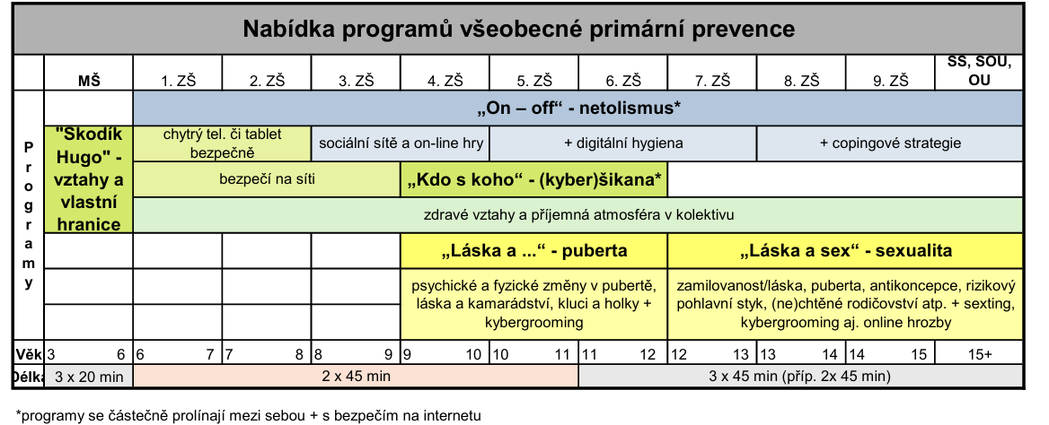
Z jakých témat můžete vybírat?

Slide 6

Sexuální prevence
V jakém věku se děti v ČR poprvé setkávájí s explicitní sexualitou, pornografií?
2 varianty:
LÁSKA A.. – puberta, změny na těle i na duši, přijetí sebe sama, hranice vlastního těla, přátelství – zamilovanost - láska aj. (od 4. třídy ZŠ)
LÁSKA (A SEX) – sexualita, sex ve vztahu/bez něj, konsensualita, ochrana sebe sama, sexting, příp. pornografie a jejich rizika (od 6./7. třídy ZŠ)

Slide 7

On – off: netolismus
aneb závislost na virtuálních drogách
nadměrné užívání digitálních technologií
sociální sítě, on-line hry bezpečně
vyváženost virtuálního a reálného světa
digitální well-being, techniky zvládání stresu aj.
vhodné kombinovat s besedou pro (pra)rodiče
lze na míru i program pro (pra)rodiče dětí v MŠ

Slide 8
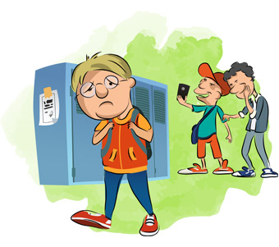
Kdo s koho: (kyber)šikana)
well-being
bezpečné a přívětivé vztahy ve třídě
prevence šikany a kyberšikany
škádlení versus agrese
bezpečí a rizika on-line
obsahově uzpůsobeno věku (již od 1. třídy ZŠ
více viz tabulka)
vhodné kombinovat s besedou pro (pra)rodiče

Slide 9
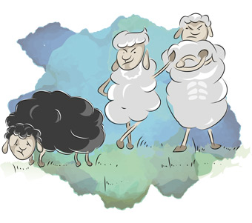
Škodík Hugo – NOVĚ PRO MŠ
zážitkový preventivní program
na rozvoj dobrých vztahů
s maňáskem Hugem a agresivitou
aktivní diskuze s dětmi
praktické nácviky sociálních dovedností
  bezpečně vůči maňáskovi
ochrana vlastních hranic - jak se bránit a efektivně reagovat na nežádoucí jednání:
  zastaň se sám sebe
  2x a dost

Slide 10
Škodík Hugo – NOVĚ PRO MŠ
hledání vhodnějších způsobů získání pozornosti a zapojení do hry pro Huga
rozvoj všímavosti a respektu k druhým
na závěr
  reflexe emocí
  shrnutí řešení obtížných situací
doplňující techniky zaměřené na rozvoj empatie, ohleduplnosti či uvolnění emocí

Slide 11
A za jakých podmínek?
Prevence pro ZŠ
Škodík Hugo - pro MŠ
jednorázově 2x 45min
možnost navazujícího programu
konzultace před i po programu zdarma
cena 1.800,- Kč
+ cestovné (z Kyjova)
besedy s (pra)rodiči/ pedagogy 2.100,- Kč
+ cestovné (z Kyjova)
jednorázově 60 min (3x 20min)
cena pro MŠ z ORP Kyjov zdarma
cena pro ostatní 1.200,- Kč
+ cestovné (z Kyjova)
besedy s (pra)rodiči/ pedagogy 2.100,- Kč
+ cestovné (z Kyjova)
konzultace před a po programu zdarma

Slide 12
Primární prevence rizikového chování dětí a dospívajících, besedy pro dospělé
Bc. Kateřina Kunická
https://primarni-prevence.cz/
tel. 721 648 806

